Slide 1
0的认识和加、减法
R·一年级上册
一、5以内数的认识和加、减法

Slide 2
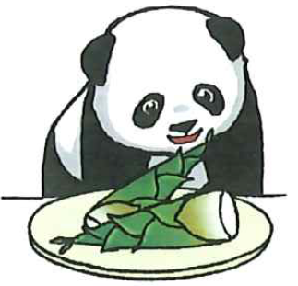
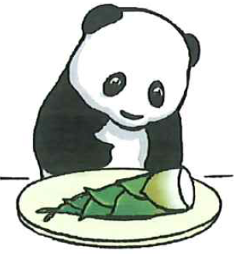
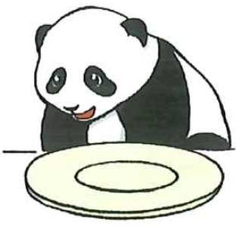
情景导入
观察图片，数一数盘子里有几根竹笋，说一说你看到了什么？
2
1
？
（ ）根
（ ）根
（ ）根
原来有2根竹笋
吃了1根竹笋，
还剩1根竹笋
又吃了1根竹笋，
一个也没有了

Slide 3
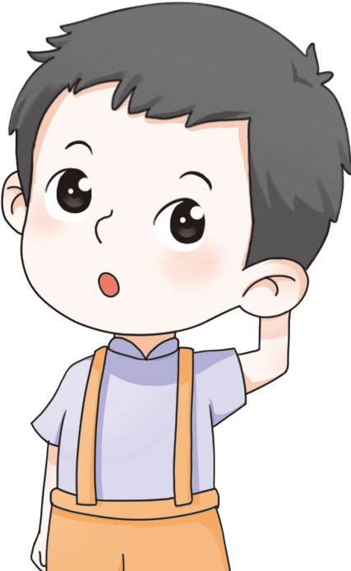
探究新知
一个也没有了该怎么表示呢？
在数中，我们将一个也没有这种情况用0表示。
？
（ ）根

Slide 4
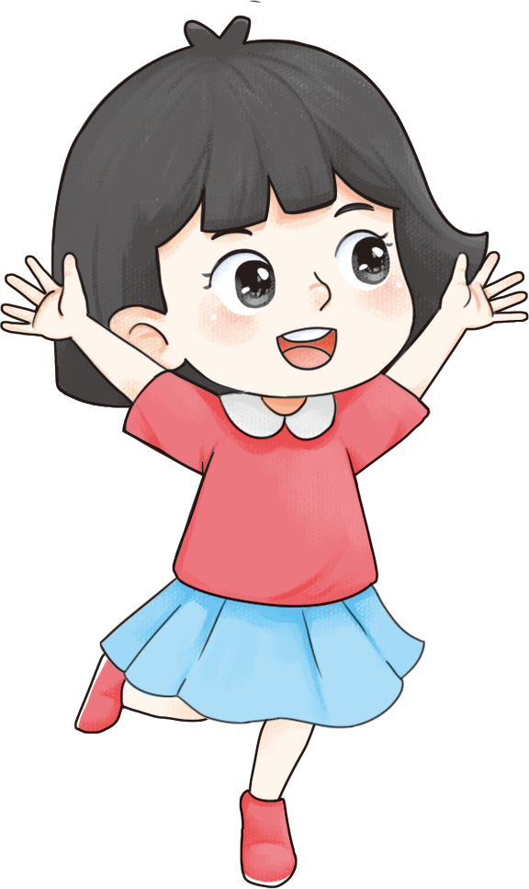
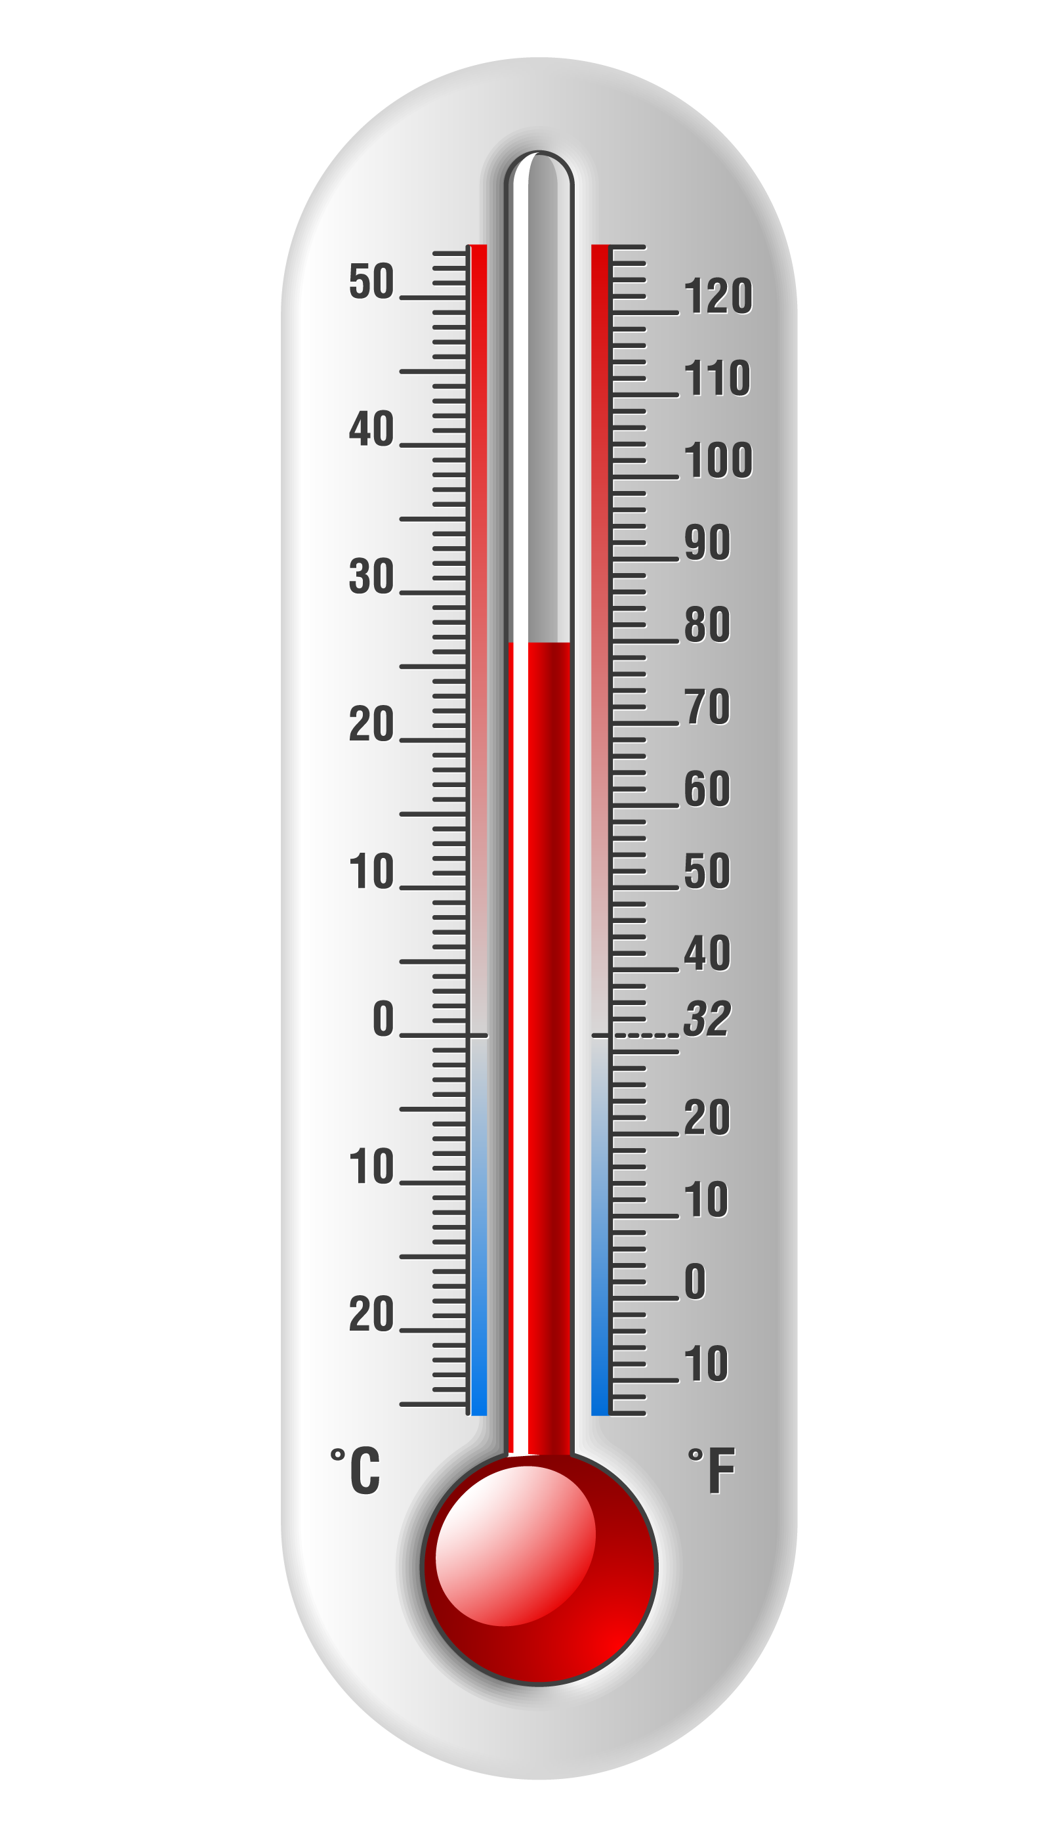
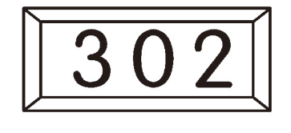
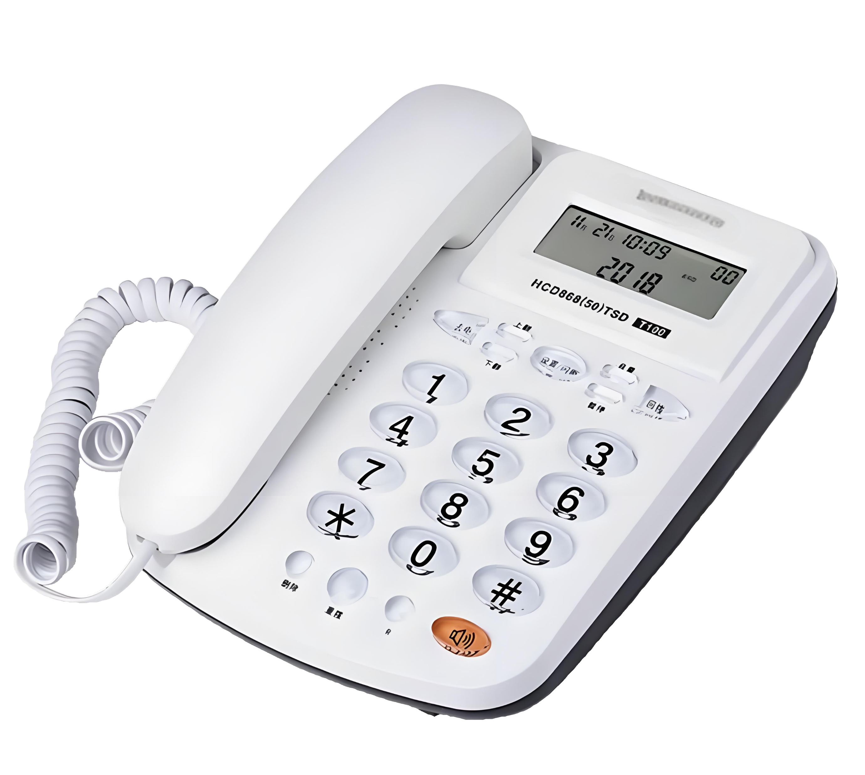
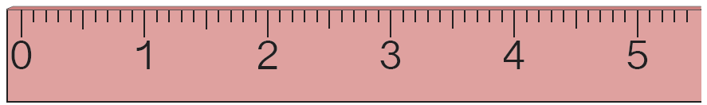
生活中，你还在哪里见过0？
温度计上有0。
门牌号上有0。
直尺上有0。
电话拨号上有0。

Slide 5

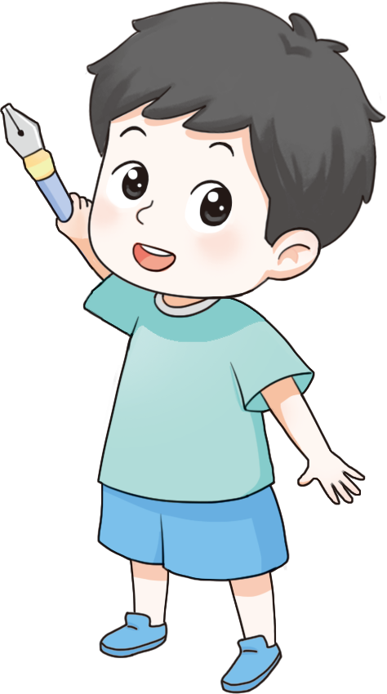
0
说一说，“0”还可以表示什么？
找一找，直尺上的“0”在哪儿？

Slide 6
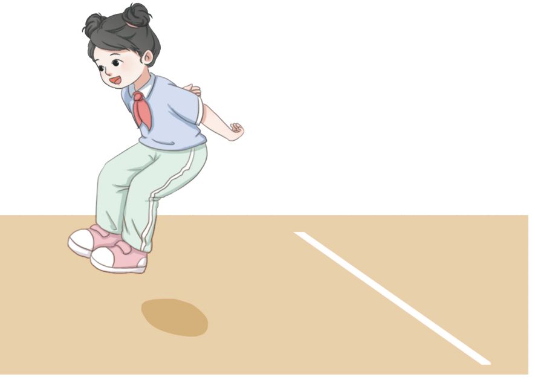
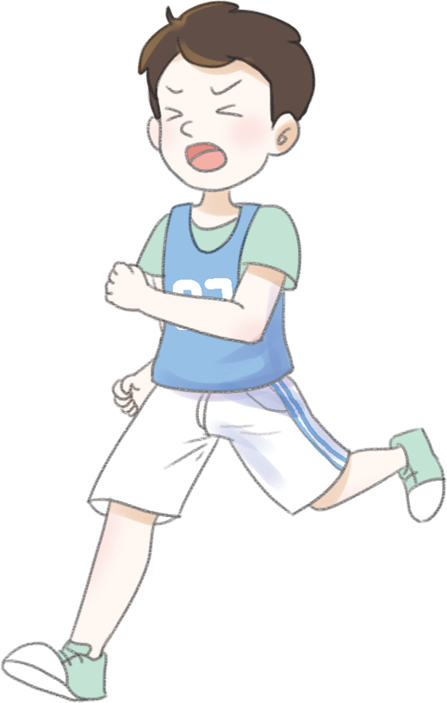
0
0还可以表示起点。
0.0m

Slide 7
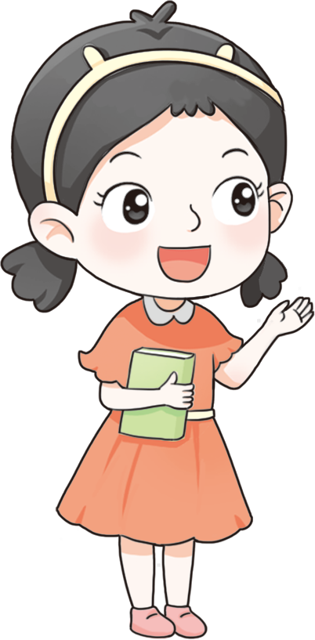
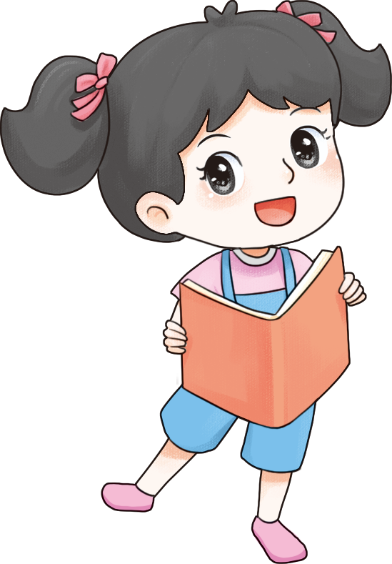

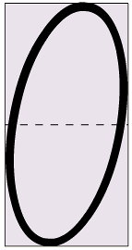
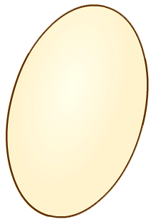
0的书写
0像鸡蛋圆又圆。
“0”像什么？

Slide 8
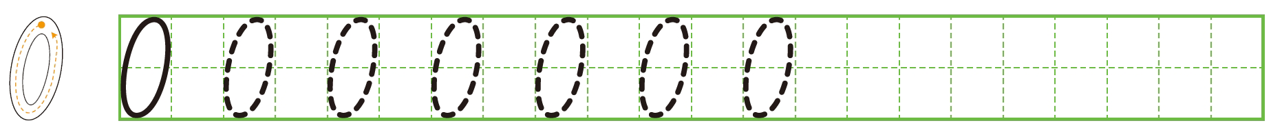

0 的书写
溜溜一个圆，
从上往下写，
从左往右弯，
写完像鸭蛋。
【点击画面播放视频】

Slide 9
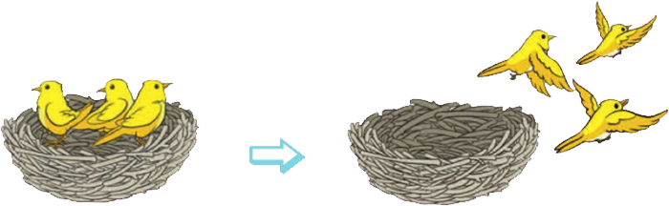
“0”的加、减法
观察图片鸟窝里还有几只小鸟？
你会列出算式解决这个问题吗？

Slide 10
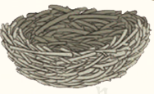
原来有3只鸟
飞走了3只鸟
一只也没有了
…
…
…
3
-
3
=
0
你们还能说出像3-3=0这样的算式吗？
观察这些算式你有什么发现吗？
相同的两个数相减，得数是0。
1-1=0
2-2=0
4-4=0
5-5=0

Slide 11
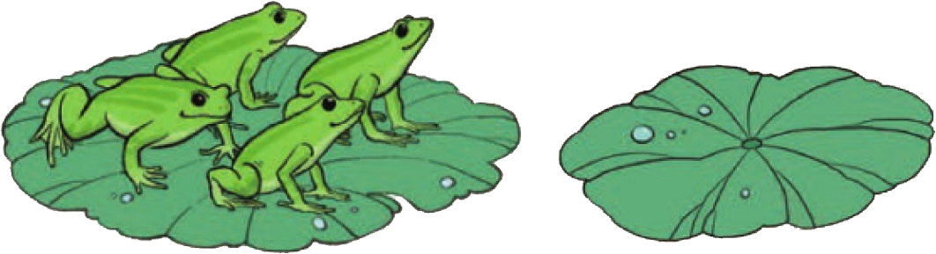
仔细观察图片你有什么发现？
一片荷叶上有4只小青蛙，另一片荷叶上有0只小青蛙。
你会列出算式解决这个问题吗？
两片荷叶上一共有多少只小青蛙？

Slide 12
4只小青蛙
0只小青蛙
一共有多少只小青蛙
…
…
…
4
+
0
=
4
观察这些算式，你有什么发现吗？
你们还能说出像4+0=0这样的算式吗？
一个数与0相加还得这个数。
1+0=1
2+0=2
3+0=3
5+0=5

Slide 13
两个相同的数相减得数是0，一个数与0相加还得这个数，那么一个数减去0结果是什么呢?用5-0编个小故事，并算出这个算式的得数。
亮亮买了5个苹果，吃了0个，还剩几个苹果呢？
5
-
0
=
5
观察这些算式你有什么发现吗？
一个数减去0还得这个数。
你们还能说出像5-0=5这样的算式吗？
1-0=1
2-0=2
3-0=3
4-0=4

Slide 14
巩固练习
【课本30页做一做】
5
5
5
0
0+5＝
5+0＝
5 - 0＝
5 - 5＝
4
4
4
0
0+4＝
4+0＝
4 - 0＝
4 - 4＝
3
3
3
0
0+3＝
3+0＝
3 - 0＝
3 - 3＝

Slide 15
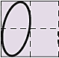

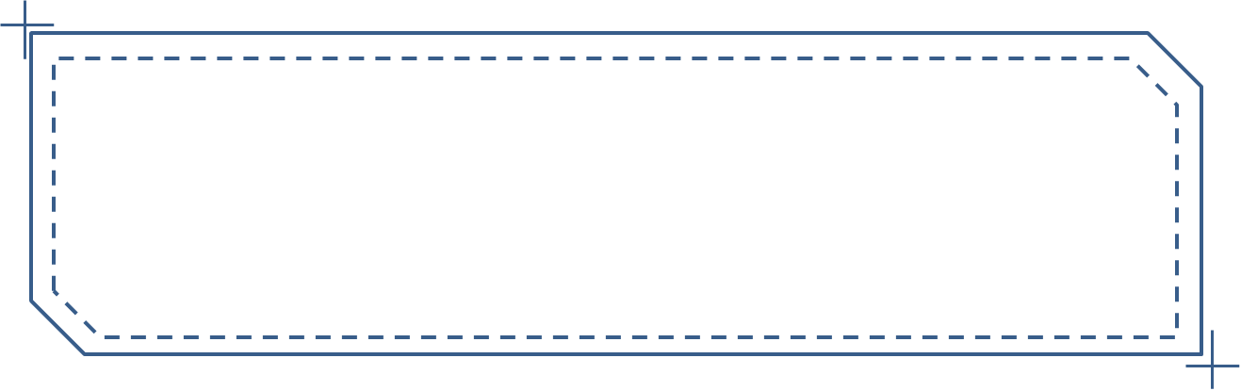
课堂小结
“0”的含义：
1.表示没有；
2.表示起点。
书写：
0
一个数加上0或减去0，还得这个数；
两个相同的数相减，得数是0。

Slide 16


课后作业
完成本课时相关练习。

